Slide 1




Slide 2





สิทธิมนุษยชน หมายถึง สิทธิที่มนุษย์
ทุกคนมีความเท่าเทียมกัน มีศักดิ์ศรีของความเป็น
มนุษย์ สิทธิ เสรีภาพ และความเสมอภาคของบุคคล
ที่ได้รับการรับรอง ทั้งความคิดและการกระทำที่ไม่มี
การล่วงละเมิดได้ โดยไม่คำนึงถึงฐานะ ตำแหน่ง
ทางสังคม เชื้อชาติ ศาสนา เพศ อายุ ความเชื่อ
ทางการเมือง ซึ่งได้รับการคุ้มครองตามรัฐธรรมนูญ
แห่งราชอาณาจักรไทยและสนธิสัญญาระหว่างประเทศ

Slide 3




สิทธิมนุษยชน (Human Right) หมายถึง สิทธิที่มนุษย์ทุกคนมีความเท่าเทียมกัน มีศักดิ์ศรีความเป็นมนุษย์ สิทธิ เสรีภาพ และความเสมอภาคของบุคคลที่ได้รับการรับรอง ทั้งความคิดและการกระทำที่ไม่มีการล่วงละเมิดได้ โดยได้รับการคุ้มครองตามรัฐธรรมนูญแห่งราชอาณาจักรไทยและสนธิสัญญาระหว่างประเทศ

Slide 4

สนธิสัญญาด้านสิทธิมนุษยชน มีลักษณะเป็นสนธิสัญญาพหุภาคี กล่าวคือ เป็นสนธิสัญญาที่มีรัฐมากกว่าสองรัฐขึ้นไปเข้าเป็นภาคีสนธิสัญญา ซึ่งกระบวนการในการทำสนธิสัญญามีหลายขั้นตอนนับตั้งแต่การเจรจา การให้ความยินยอมของรัฐเพื่อผูกพันตามสนธิสัญญาโดยการลงนาม การให้สัตยาบัน การภาคยานุวัติ และบางรัฐอาจตั้งข้อสงวน หรือตีความสนธิสัญญา และเมื่อปฏิบัติตามขั้นตอนในการทำสัญญาครบถ้วนแล้ว ภาคีก็มีพันธกรณีที่ต้องปฏิบัติตามสนธิสัญญาต่อไป การเข้าเป็นภาคีของสนธิสัญญาก่อให้เกิดพันธกรณีที่ต้องปฏิบัติให้สอดคล้องกับสนธิสัญญา มิฉะนั้นอาจต้องรับผิดในทางระหว่างประเทศ ดังนั้นเมื่อประเทศไทยเข้าเป็นภาคีสนธิสัญญาด้านสิทธิมนุษยชนประเทศไทย ก็ต้องปฏิบัติตามพันธกรณีของสนธิสัญญาดังกล่าว พันธกรณีระหว่างประเทศเกี่ยวกับสิทธิมนุษยชนของไทย ได้แก่

Slide 5












อนุสัญญาว่าด้วยสิทธิเด็ก
(Convention on the Rights of the Child - CRC)
อนุสัญญาว่าด้วยการขจัดการเลือกปฏิบัติ
ต่อสตรีในทุกรูปแบบ (Convention on the Elimination
of All Forms of Discrimination Against Women - CEDAW)
กติการะหว่างประเทศว่าด้วยสิทธิพลเมืองและสิทธิทางการเมือง
(International Covenant on Civil and Political Rights - ICCPR)
กติการะหว่างประเทศว่าด้วยสิทธิทางเศรษฐกิจ สังคม และวัฒนธรรม
(International Covenant on Economic Social and Cultural Rights - ICESCR)
อนุสัญญาว่าด้วยการขจัดการเลือกปฏิบัติทางเชื้อชาติในทุกรูปแบบ
(Convention on the Elimination of All Forms of Racial Discrimination - CERD)

Slide 6






อนุสัญญาต่อต้านการทรมานและการปฏิบัติหรือการลงโทษที่โหดร้ายไร้มนุษยธรรมหรือยํ่ายีศักดิ์ศรี (Convention Against Torture and other Cruel Inhuman or Degrading Treatment or
Punishment - CAT)
อนุสัญญาว่าด้วยสิทธิของคนพิการ
(Convention on the Rights of the
Persons with Disabilities - CRPD)
อนุสัญญาระหว่างประเทศว่าด้วยการคุ้มครองบุคคลทุกคน
จากการหายสาบสูญโดยถูกบังคับ (International convention
for the Protection of All Persons from Enforced Disappearance - CED)
อนุสัญญาว่าด้วยการคุ้มครองสิทธิของแรงงานโยกย้ายถิ่นฐานและสมาชิก
ในครอบครัว (Convention on the Protection of the Rights of Migrants
Workers and Member of Their Families - CMW)

Slide 7



การยอมรับสิทธิทางกฎหมายของกลุ่มบุคคลที่มีความหลากหลายทางเพศมาจากแนวคิดที่สำคัญ 2 ประการ คือ การยอมรับว่าวิถีทางเพศและอัตลักษณ์ทางเพศเป็นคุณลักษณะของบุคคลที่มีมาแต่กำเนิด และการยอมรับว่าเป็นผลมาจากวิวัฒนาการของสังคม
สิทธิทางเพศ (Sexual Rights) หมายถึง สิทธิต่างๆ ที่เกี่ยวพันกับวิถีทางเพศและฐานะทางเพศของแต่ละบุคคล โดยยอมรับและเคารพในการตัดสินใจเกี่ยวกับเรื่องเพศของตนเองและผู้อื่น

Slide 8


ปัจจุบันมีกฎหมายที่มีความเกี่ยวข้องกับเพศมากมาย ซึ่งจะขอนำเสนอกฎหมายเกี่ยวข้องกับเพศที่ควรทราบดังนี้
การหมั้นและการแต่งงาน
ชายหรือหญิงจะจดทะเบียนสมรสซ้อนไม่ได
การร่วมประเวณีกันนั้นสามีหรือภรรยา
ไม่ต้องยอมทนต่อการกระทำที่ผิดปกติธรรมชาติ
ทั้งสามีและภรรยามีหน้าที่ช่วยเหลือ
อุปการะเลี้ยงดูซึ่งกันและกัน
ถ้าฝ่ายหนึ่งฝ่ายใดมีชู้อีกฝ่ายหนึ่งมีสิทธิฟ้องหย่า
เมื่อผู้หญิงสมรสแล้วอาจเปลี่ยนคำนำหน้านามจาก
“นางสาว” เป็น “นาง” หรือไม่ก็ได้

Slide 9



เมื่อผู้หญิงสมรสแล้ว มีสิทธิที่จะใช้นามสกุลเดิมของตนต่อไป
การหย่าทำได้ 2 วิธี
ผู้ใดข่มขืนกระทำชำเราผู้อื่น
ผู้ใดกระทำชำเราเด็กอายุไม่เกินสิบห้าปี ซึ่งมิใช่ภรรยาหรือสามีของตนโดย
เด็กนั้นจะยินยอมหรือไม่ก็ตาม
ผู้ใดกระทำอนาจารแก่บุคคลอายุกว่าสิบห้าปี โดยการขู่หรือใช้กำลังประทุษร้าย
ผู้ใดเพื่อสนองความใคร่ของผู้อื่น เป็นธุระจัดหา ล่อไป หรือพาไปเพื่อการอนาจาร

Slide 10

ในอดีตการให้ความสำคั­ญระหว่างเพศชายและเพศหญิงในสังคมไทยนับว่ามีความแตกต่างกันอย่างชัดเจน โดยเฉพาะความเท่าเทียมกันในเรื่องเพศ สังคมจะยอมรับการแสดงออกทางเพศของเพศชายได้มากกว่าเพศหญิง เช่น การมีเพศสัมพันธ์ก่อนแต่งงาน หากผู้ชายมีพฤติกรรมดังกล่าวมักเป็นที่ยอมรับได้มากกว่าการที่ผู้หญิงเป็นผู้กระทำ เพราะสังคมจะมองว่าผู้หญิงนั้นไม่รักนวลสงวนตัวเป็นฝ่ายเปิดโอกาสให้ผู้ชายมาใกล้ชิดสนิทสนม การกระทำดังกล่าวเป็นเรื่องน่าอับอาย ทำให้เกิดความเสื่อมเสียต่อครอบครัวและวงศ์ตระกูล แต่ในปัจจุบันจากสภาพสังคมที่มีการเปลี่ยนแปลงไปตามเวลาและสถานการณ์ ทำให้บทบาทของเพศชายและเพศหญิงมีความเท่าเทียมกันมากขึ้น

Slide 11


ปัจจุบันจะเห็นได้ว่าอิทธิพลของสื่อที่มีต่อการประพฤติทางเพศของวัยรุ่นนั้นมีมากมาย เช่น การแสดงบทรักและความสัมพันธ์ของตัวละคร และผู้แสดงภาพยนตร์ ภาพโป๊ต่างๆ ในนิตยสาร หนังสือต่างๆ การ์ตูนลามก วีซีดีลามก เป็นต้น สื่อต่างๆ เหล่านี้ ผู้บริโภคซึ่งเป็นวัยรุ่น จะต้องใช้วิจารณญาณในการบริโภค อย่าเอาอย่างสิ่งที่ไม่ดี และผู้ใหญ่ควรเป็นหูเป็นตา เป็นที่ปรึกษาในการบริโภคสื่อที่ถูกต้องแก่เด็กด้วย
ในปัจจุบันเราสามารถที่จะทราบข้อมูลในเรื่องเพศได้ทางอินเทอร์เน็ต จากเว็บไซต์ต่อไปนี้

Slide 12

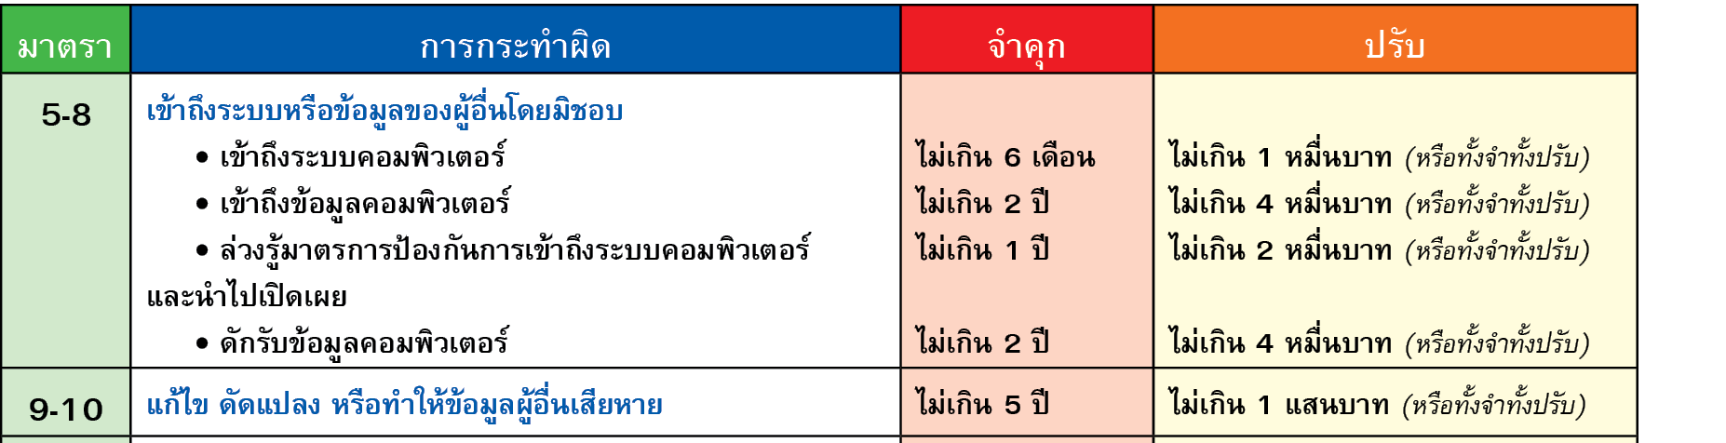
เป็นกฎหมายที่มีบทบาทมากที่สุดต่อการใช้เทคโนโลยีสารสนเทศ เนื่องจากคอมพิวเตอร์เป็นช่องทางสำคัญในการติดต่อสื่อสารและถ่ายโอนข้อมูล คอมพิวเตอร์หมายรวมถึง คอมพิวเตอร์ตั้งโต๊ะ โน้ตบุ๊ก สมาร์ตโฟน รวมถึงระบบต่าง ๆ ที่ถูกควบคุมด้วยระบบคอมพิวเตอร์ หากผู้ใดกระทำความผิดจะต้องได้รับโทษตามที่กำหนด (ราชกิจจานุเบกษา เล่มที่ 134 ตอนที่ 10 ก ลงวันที่ 24 มกราคม 2560) สรุปสาระสำคัญมีดังนี้

Slide 13
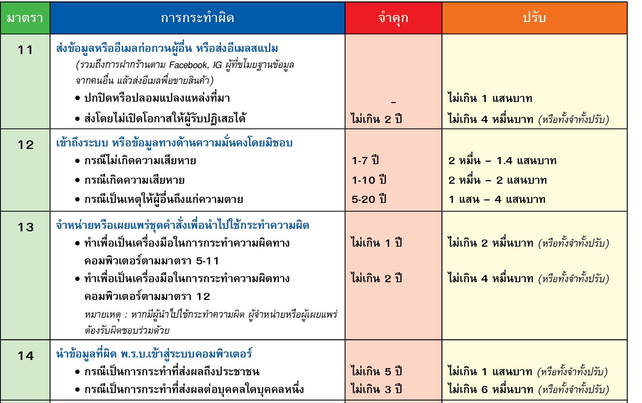

Slide 14
